Slide 1
ПРОЕКТ
«Никто не забыт ,
ничто не забыто...»
посвященный 70-летию Победы
в Великой Отечественной войне
Воспитатель Халимова И.С.
СП « Детский сад «Берёзка»
ГБОУ СОШ с. Камышла

Slide 2
АКТУАЛЬНОСТЬ ПРОБЛЕМЫ
Дети, начиная с дошкольного возраста, страдают дефицитом знаний о
родном крае, стране, особенностях родных традиций, мало знают о
подвиге родного народа в борьбе с фашизмом в годы Великой
Отечественной войны.

Slide 3
ЦЕЛЬ ПРОЕКТА
Сформировать у детей чувства исторической сопричастности к своему роду. Восстановить
утраченные связи между поколениями, способствовать формированию убеждения
о недопустимости повторения войны.

Slide 4
ЗАДАЧИ ПРОЕКТА
- Обобщить и расширить знания детей о Великой
Отечественной войне
- Воспитывать патриотические чувства через художественную литературу, театральную деятельность, средствами музыкального и художественно-эстетического воспитания
- Воспитывать уважение к ратным подвигам бойцов, гордость за свой народ, любовь к Родине.
- Учить выражать свои чувства, обогащать словарный запас.

Slide 5
ОЖИДАЕМЫЕ РЕЗУЛЬТАТЫ
- Понимание важности праздника – Дня Победы в жизни российского человека;
- сохранение интереса к истории своей страны, к великой Отечественной войне, осознанное проявление уважения к заслугам и подвигам участников Великой Отечественной войны;
- вовлечение родителей в педагогический процесс ДОУ, укрепление заинтересованности родителей в сотрудничестве с ДОУ, осознание родителями важности патриотического воспитания дошкольников.;
- повышение социальной компетентности дошкольников;
- праздник «День Победы»

Slide 6
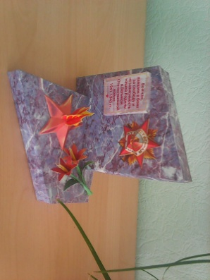
РЕАЛИЗАЦИЯ ПРОЕКТА
Изготовление макета обелиска

Slide 7
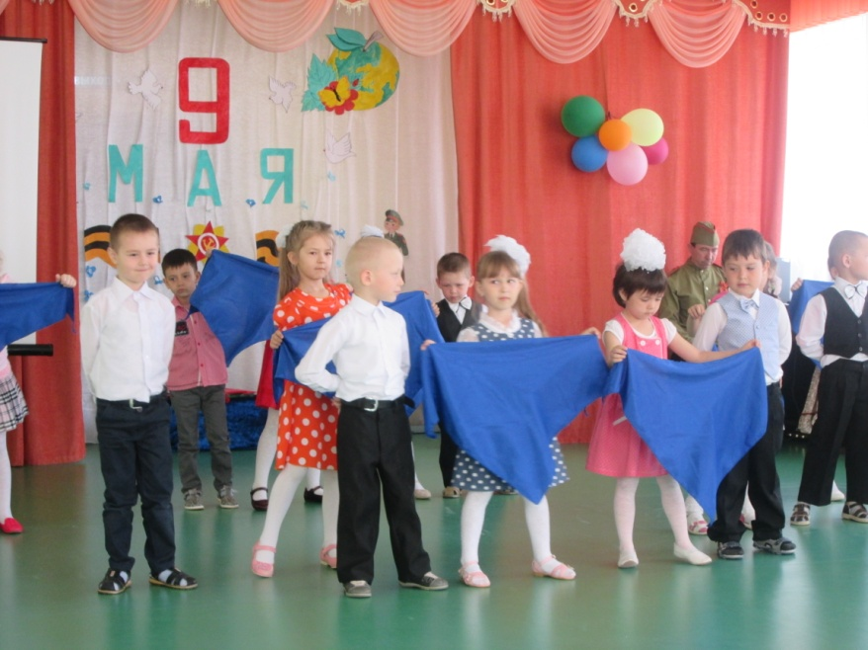
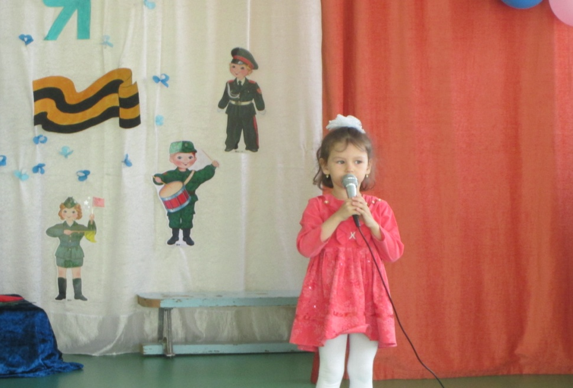
Работа с детьми
Разучивание
танцев
Разучивание
стихов

Slide 8
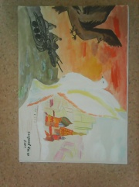
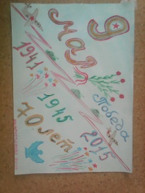
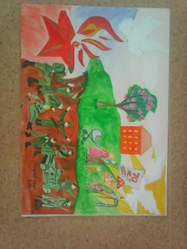
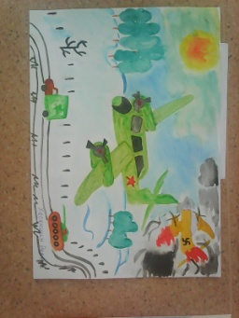
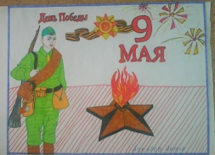
Работа с родителями

Slide 9
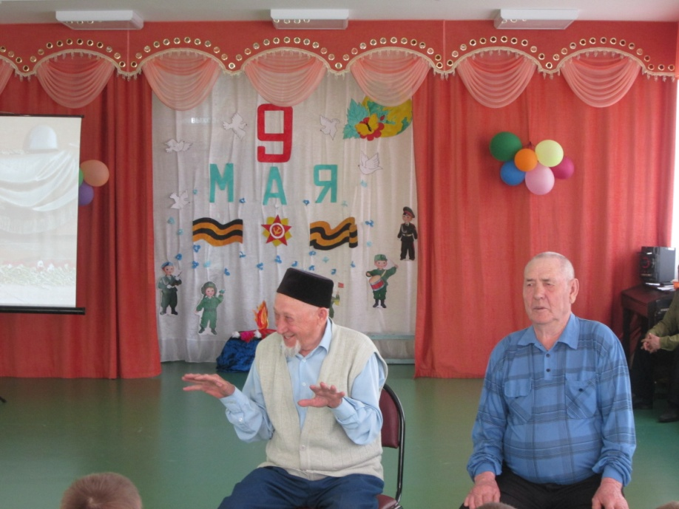
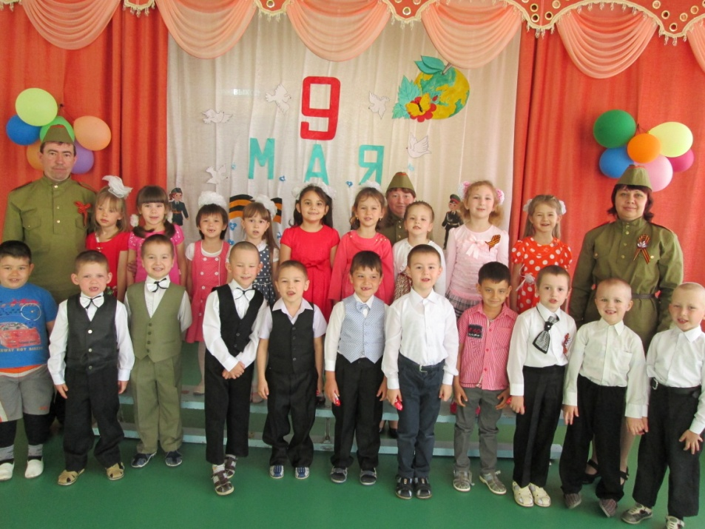
Праздник
« День победы»

Slide 10
СПАСИБО
ЗА
ВНИМАНИЕ

